Slide 1
Ingeniería de Software II
2026 – CLASE 8
1

Slide 2
Contenidos
Pruebas del Software
Tipos de Prueba del Software
Pruebas de caja negra
Pruebas de caja blanca
Notes:
2
2

Slide 3

Pruebas del Software
La etapa de Prueba no es la primera instancia en que se localizan defectos.
Se ha visto que la revisión de requerimientos y el diseño contribuyen a descubrir los problemas (defectos) en las etapas tempranas.

Slide 4
Pruebas del Software
¿Qué significa que el software ha fallado?
El software no hace lo que especifican los requerimientos.
Posibles razones:
Especificación errónea.
Requerimientos imposibles con las estructuras previstas.
Defectos en diseño del sistema.
Defectos en diseño del programa.
Defectos en código.

Slide 5
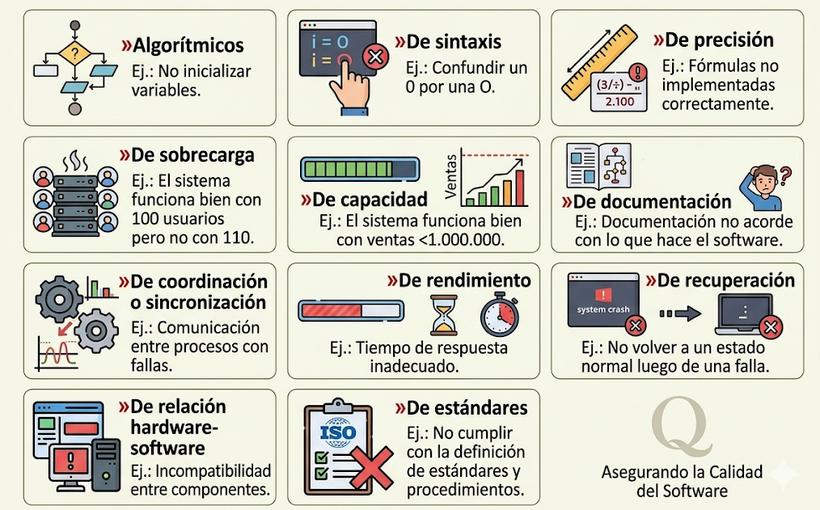
Tipos de defectos

Slide 6
Tipos de defectos - Clasificación
Los defectos se organizan en categorías.
Primeramente, se debe identificar si es un:
Defecto por omisión (falta algún aspecto clave del código).
Ej: variable no inicializada.
Defecto de cometido (algún aspecto es incorrecto).
Ej: variable inicializada con un valor erróneo.

Slide 7
Tipos de defectos – Clasificación ortogonal
Tipo de defecto | Significado
Función | Afecta la capacidad, interfaces.
Interfaz | Afecta a la interacción con otros componentes.
Comprobación | Afecta la lógica del programa.
Asignación | Afecta la estructura de datos.
Sincronización | Involucra sincronización de recursos compartidos y de tiempo real.
Construcción | Ocurre debido a problemas en repositorios, gestión de cambios o control de versiones.
Documentación | Afecta a publicaciones.
Algoritmo | Involucra la eficiencia o exactitud de un algoritmo.

Slide 8

Pruebas del Software
¿Cuál es el primer objetivo de la prueba?
Diseñar pruebas que saquen a la luz diferentes clases de errores, haciéndolo en la menor cantidad de tiempo y esfuerzo.
¿Cuándo una prueba tiene éxito?
Cuando descubre errores.

Slide 9
Pruebas del Software
Objetivos y Beneficios de las Pruebas del Software:
Descubrir errores antes que el software salga del ambiente de desarrollo.
Detectar un error no descubierto hasta entonces.
Bajar los costos de corrección de errores en la etapa de mantenimiento.

Slide 10

Pruebas del Software
Principios de la Prueba:
A todas las pruebas se les debería poder hacer un seguimiento hasta los requisitos del cliente.
Las pruebas deberían planificarse mucho antes de que empiecen.
Es aplicable el principio de Pareto:
El 80% de los errores de un software es generado por un 20% del código de dicho software, mientras que el otro 80% genera tan sólo un 20% de los errores.

Slide 11

Pruebas del Software
Principios de la Prueba:
Las pruebas deberían empezar por «lo pequeño» y progresar hacia «lo grande».
Es importante asegurarse que se han aplicado (probado) todas las condiciones a nivel de componente.
Para ser más eficaces, las pruebas deberían ser realizadas por un equipo independiente.

Slide 12
Pruebas del Software
¿Quién realiza las pruebas?
Varios factores justifican un equipo independiente de pruebas, entre ellos:
Evitar el conflicto entre la responsabilidad por los defectos y la necesidad de descubrir defectos.
Llevar a cabo las pruebas concurrentemente con la codificación.
Los desarrolladores deben colaborar y corregir los errores.

Slide 13
Pruebas del Software
Lamentablemente... “La prueba NO puede asegurar la ausencia de defectos”.
Se intentan buscar Casos de Prueba que permitan encontrar errores.

Slide 14
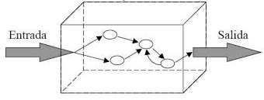
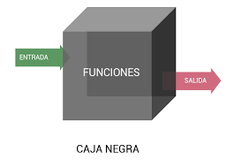
Tipos de Prueba del Software
La prueba de caja blanca se basa en el minucioso examen de los detalles procedimentales. Se comprueban los caminos lógicos del software proponiendo casos de prueba que ejerciten conjuntos específicos de condiciones y/o bucles.
La prueba de caja negra se refiere a las pruebas que se llevan a cabo sobre la interfaz del software.

Slide 15
Tipos de Prueba
¿En qué momento se pueden definir los casos de prueba?
Ejemplo 1: Tengo una función del sistema que busca un número en una secuencia de números y devuelve la posición en la que se encuentra (-1 si no lo encuentra).
¿Qué valores podemos definir como casos de prueba para el ejemplo 1?
¿Por qué?
¿Cuántos valores debemos probar?
¿Cuándo lo podemos probar efectivamente?

Slide 16
Tipos de Prueba
¿En qué momento se pueden definir los casos de prueba?
Ejemplo 2:
Procedure eliminarValor (var pri: Lista; n:integer);
Var pos,ant:lista;
Begin
pos:= pri; ant:= pri; ok:= false;
while (pos <> nil) and (not ok)do
if (pos^.datos = n) then ok:= true
else begin
ant:=pos;
pos:= pos^.sig;
end;
¿Qué probarían en este código?
¿Por qué?
if (ok=true) then
begin
if (pos = pri) then
pri:= pos^.sig
else begin
ant^.sig:= pos^.sig
dispose (pos);
end;
End;
¿Qué valores debemos probar?
¿Cómo garantizamos que recorrimos todos los caminos posibles?

Slide 17
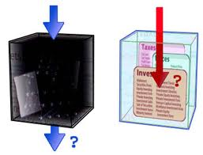
Tipos de Prueba del Software
Prueba de caja negra (o cerrada)
También denominada prueba de comportamiento.
Se centran en los requisitos funcionales del software.
Intenta descubrir diferentes tipos de errores que los métodos de caja blanca.
Pruebas de caja negra

Slide 18
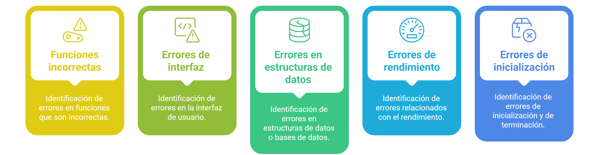
Pruebas de Caja Negra
¿Qué errores busca?

Slide 19

Pruebas de Caja Negra
Prueba De Partición Equivalente
El diseño de los casos de prueba se basa en una evaluación de las clases de equivalencia para una condición de entrada.
Una clase de equivalencia representa un conjunto de estados válidos o no válidos para condiciones de entrada.
Una condición de entrada es un valor numérico específico, un rango de valores, un conjunto de valores relacionados o una condición lógica.

Slide 20
Pruebas de Caja Negra
Prueba De Partición Equivalente – Definición
Si una condición de entrada especifica un rango, se define una clase de equivalencia válida y dos no válidas.
Si una condición de entrada requiere un valor específico, se define una clase de equivalencia válida y dos no válidas.
Si una condición de entrada especifica un elemento de un conjunto, se define una clase de equivalencia válida y una no válida.
Si una condición de entrada es lógica, se define una clase de equivalencia válida y una no válida.

Slide 21
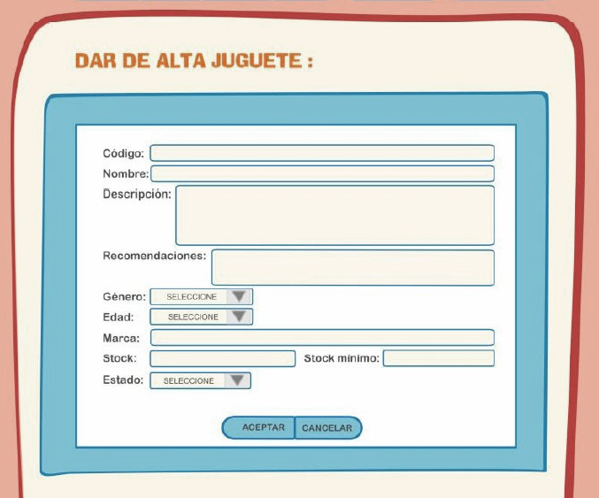
Pruebas de Caja Negra
Prueba De Partición Equivalente – Ejemplo
Dato | Tipo
Código | entero positivo
Nombre | string 20
Descripción | string 256
Recomendaciones | string 512
Genero | enumerativo (masculino, femenino, no binario)
Edad | rango 0..120
Marca | string 25
Stock | entero
Stock mínimo | entero positivo
Estado | enumerativo (normal, oferta, novedoso)

Slide 22
Pruebas de Caja Negra
Prueba De Partición Equivalente – Ejemplo
Condición de entrada | Clases de equivalencia válidas | Clases de equivalencia inválidas
Código | 0<= código <= 9999 | código <0 código > 9999
Nombre | 1 a 20 caracteres | 0 caracteres; mas de 20 caracteres
Descripción | 0 a 256 caracteres | mas de 256 caracteres
Recomendaciones | 0 a 512 caracteres | mas de 512 caracteres
Género | masculino femenino | otra cadena de caracteres
Stock | número entero | caracteres no dígitos

Slide 23
Pruebas de Caja Negra
Análisis de Valores Límite (AVL)
Los errores tienden a darse más en los límites del campo de entrada que en el «centro».
Por ello, se ha desarrollado el AVL como técnica de prueba.
Complementa a la partición equivalente.
En lugar de seleccionar cualquier elemento de una clase de equivalencia, el AVL selecciona los casos de prueba en los «extremos» de la clase.
En lugar de centrarse solamente en las condiciones de entrada, el AVL obtiene casos de prueba también para el campo de salida.

Slide 24
Pruebas de Caja Negra
Análisis de Valores Límite (AVL)
Casos de prueba en los bordes de las clases:
Para una condición de entrada de rango entre a y b probar: a, b, <a y >b.
Para una salida de rango entre a y b: utilizar casos de prueba que generen valor de salida a y b.
Probar las estructuras de datos internas en sus límites.

Slide 25

Tipos de Prueba del Software
Prueba de caja blanca (o abierta/cristal)
Deriva casos de prueba de la estructura de control, para verificar detalles procedimentales.
Mediante los métodos de prueba de caja blanca, el ingeniero de software puede obtener casos de prueba que garanticen que se ejercita por lo menos una vez todos los caminos independientes de cada módulo, esto incluye:
Que se ejerciten todas las decisiones lógicas .
Que se ejecuten todos los bucles en sus límites..
Que se ejerciten las estructuras internas de datos para asegurar su validez.
Pruebas de caja blanca

Slide 26
Pruebas de Caja Blanca
El flujo lógico de un programa a veces no es nada intuitivo, lo que significa que nuestras suposiciones intuitivas sobre el flujo de control y los datos nos pueden llevar a tener errores de diseño que sólo se descubren cuando comienza la prueba del camino.
¿Por qué realizarlas?
Los casos especiales son los más factibles de error.
Los errores tipográficos son aleatorios.
El flujo de control intuitivo es distinto del real.

Slide 27
Pruebas de Caja Blanca
Prueba del Camino Básico
Es una técnica propuesta por Tom McCabe que permite al diseñador de casos de pruebas obtener una medida de la complejidad lógica y usarla como guía para la definición de caminos de ejecución.
Los casos de prueba obtenidos garantizan que se ejecuta al menos una vez cada sentencia del programa.

Slide 28
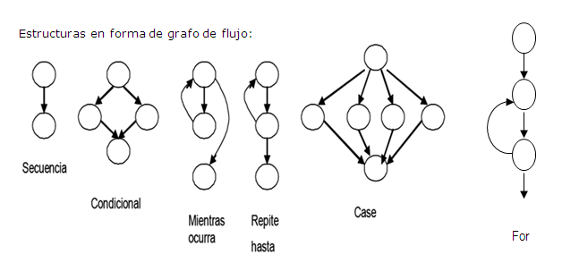
Pruebas de Caja Blanca
Prueba del Camino Básico – Notación de grafo

Slide 29
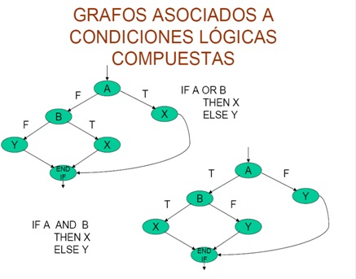
Pruebas de Caja Blanca
Prueba del Camino Básico – Notación de grafo
Condiciones compuestas: OR, AND

Slide 30
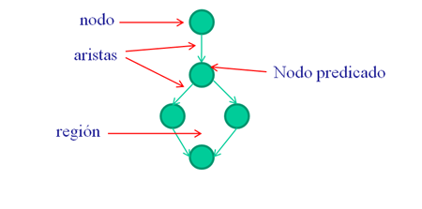
Pruebas de Caja Blanca
Prueba del Camino Básico
Nodo: Círculo que representa una o más sentencias procedimentales.
Aristas: Flechas del grafo que representan flujo de control.
Una arista debe terminar en un nodo.
Nodo predicado: Nodo que contiene una condición.
Dos o más aristas emergen de él.
Región: Áreas delimitadas por aristas y nodos.
Cuando contamos las regiones incluimos el área exterior
del grafo, contándolo como una región más.

Slide 31
Pruebas de Caja Blanca
Prueba del Camino Básico – Complejidad Ciclomática
Métrica del software que proporciona una medición cuantitativa de la complejidad lógica de un programa.
Define el número de caminos independientes del conjunto básico de un programa, dándonos un límite superior para el número de pruebas que se deben realizar para asegurar que se ejecuta cada sentencia al menos una vez.
Un camino independiente es cualquier camino del programa que introduce, por lo menos, un nuevo conjunto de sentencias de proceso o una nueva condición.

Slide 32
Pruebas de Caja Blanca
Prueba del Camino Básico – Complejidad Ciclomática
1. V(g)= Cantidad de regiones del grafo ó
2. V(g)= A - N + 2 ó
3. V(g)= P + 1
Donde: g=grafo; A=cantidad de aristas; N=cantidad de nodos; P=cantidad de nodos predicado
La complejidad ciclomática debe medirse con las tres formulas de manera de verificar su exactitud.

Slide 33
Pruebas de Caja Blanca
Prueba del Camino Básico – Pasos para crear la prueba
Dibujar el grafo de flujo correspondiente.
Determinar la complejidad ciclomática.
Determinar un conjunto básico de caminos independientes.
Preparar los casos de prueba que forzarán la ejecución de cada camino del conjunto.
Ejecutar cada caso de prueba y comparar los resultados obtenidos con los esperados.

Slide 34
Pruebas de Caja Blanca
Prueba del Camino Básico – Ejemplo
1
Procedure Ordenar
(1) do while not eof() begin
(2) leer registro;
(3) if (campo 1 de registro = 0)
(4) then procesar registro
Guardar en buffer;
Incrementar contador;
(5) else if (campo 2 de registro = 0)
(6) then reiniciar contador
(7) else
procesar registro;
Guardar en archivo;
(8) endif
(9) endif
(10) end;
2
3
5
4
6
7
8
9
10

Slide 35
Pruebas de Caja Blanca
Prueba del Camino Básico – Ejemplo
1
2
Regiones: 4
Nodos: 10
Aristas: 12
Nodos Predicado: 3
V(G): A-N+2 = 12-10+2 = 4
V(G): NP+1 = 3+1 = 4
V(G): R = 4
3
5
4
6
7
8
9
10

Slide 36
Pruebas de Caja Blanca
Prueba del Camino Básico – Ejemplo
programejcaracteres;
usescrt;
var
car: char; canta: integer;cantPal: integer;
priCar, ultCar: char;
cantCar: integer;
begin
canta:= 0; cantPal:=0;
read(car);
while(car <> '.') do begin
cantPal:= cantPal + 1;
priCar:=car;
cantCar:=0;
while(car <> ' ') and (car <> '.') do begin
if(car = 'a') then
canta:= canta+1;
cantCar:= cantCar +1;
ultCar:=car;
read(car);
end;
while(car = ' ') do read(car);
end;
writeln('Cantidad de letras a ', canta);
writeln('Cantidad de palabras ',cantPal);
end.

Slide 37
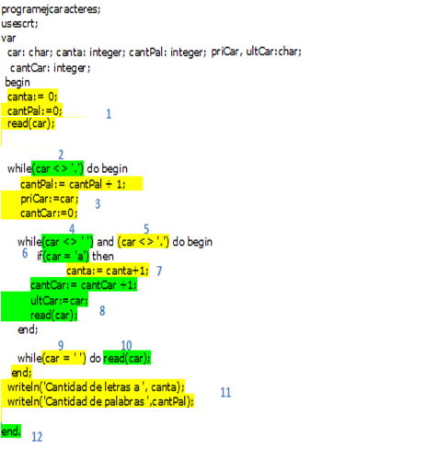
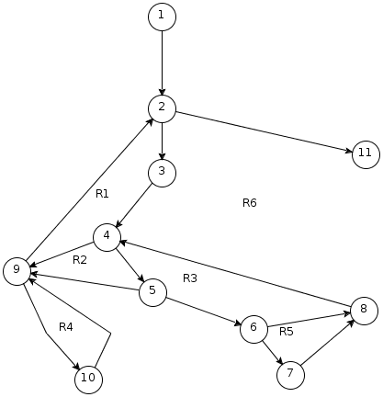
Pruebas de Caja Blanca
Prueba del Camino Básico – Ejemplo
12

Slide 38
Pruebas de Caja Blanca
Prueba del Camino Básico – Ejemplo
Regiones: 6
Nodos: 12
Aristas: 16
Nodos Predicado: 5
V(G): A-N+2 = 16-12+2 = 6
V(G): NP+1 = 5+1 = 6
V(G): R = 6
12

Slide 39
Pruebas de Caja Blanca
Prueba del Camino Básico – Ejemplo
Caminos independientes:
Camino 1: 1-2-11-12
Camino 2: 1-2-3-4-9-2-11-12
Camino 3: 1-2-3-4-9-10-9-2-11-12
Camino 4: 1-2-3-4-5-9-2-11-12
Camino 5: 1-2-3-4-5-6-8-4-9-2-11-12
Camino 6: 1-2-3-4-5-6-7-8-4-9-2-11-12
12
Cualquier otro camino que se quiera recorrer ya fue probado previamente en alguno de los 6 caminos

Slide 40
Pruebas de Caja Blanca
Prueba del Camino Básico – Ejemplo
Casos de prueba:
Caso de prueba del camino 1: 1-2-11-12
car= ‘.’
resultados esperados: canta = 0, cantPal=0
Caso de prueba del camino 2: 1-2-3-4-9-2-11-12
car= ‘ ’
resultados esperados: canta = 0, cantPal=0
Caso de prueba del camino …
12

